Slide 1
Проект
«Моя семья- что может быть дороже?»
Проект «Моя семья»
(группа № 4)
Педагог-психолог МБДОУ г. Иркутска
детского сада № 25 Печерская О.В.
Воспитатели группы № 4
Филиппова Л.С., Уваровская О.А.

Slide 2
Актуальность проекта:
«Без прошлого нет будущего»
Содержание нравственного воспитания дошкольников включают в себя решение множества задач, в том числе и воспитание любви к Родине, семье, уважительного отношения к своим родителям. Как правило, в программном материале информация, касающаяся прошлого ребёнка, представлена в малом объёме или совершенно отсутствует. Как итог, малое количество детей знает историю создания семьи, свою родословную. Уходят в прошлое семейные праздники и традиции. С целью изучения семьи, установления контакта с её членами, для согласования воспитательных воздействий на ребёнка появилась идея создать проект «Моя семья-что может быть дороже?», которая помогает детям понять значимость семьи, воспитать у детей любовь и уважение к её членам, прививать чувство привязанности к семье и дому.

Slide 3
Цели проекта:
Расширение представлений детей о своей семье, родословной, семейных традициях.
Гармонизация детско-родительских отношений.
3. Выявление образовательных потребностей родителей, согласование воспитательных воздействий на ребёнка.

Slide 4
Задачи проекта:
1. Совершенствовать качество работы детского сада при взаимодействии с родителями.
2. Формировать у детей представление о семье, о нравственном отношении к семейным традициям, расширять знания о ближнем окружении, учить разбираться в родственных связях.
3. Развивать творческие способности родителей и детей в процессе совместной деятельности.

Slide 5
Возраст участников, тип проекта, состав группы:
Возраст участников: дети 4-5 лет.
Тип проекта: долговременный (2 месяца).
Состав проектной группы: воспитатель, педагог-психолог, воспитанники средней группы, родители.

Slide 6
Формы организации проекта:
1. Родительское собрание.
2. Родительское сочинение «Мой ребёнок — какой он?».
3. НОД.
4.Выставка детско-родительского творчества «Генеалогическое древо семьи».
7. Выставка детских рисунков «Моя семья».

Slide 7
Сроки, режим, ожидаемые результаты:
Место проведения: МБДОУ г. Иркутска детский сад № 25.
Сроки проведения: 3 октября — 3 декабря.
Режим работы: во время и вне занятий.
Ожидаемые результаты проекта:
Дети: воспитание чувства гордости за свою семью и любви к её членам, расширение знаний детей о своей семье.
Родители: повышение педагогической культуры родителей, установление с ними доверительных и партнёрских отношений.
Методический (итоговый) продукт: презентация проекта «Моя семья- что может быть дороже?».

Slide 8
Этапы реализации проекта:
I этап – подготовительный.
1. Определение целей и задач.
2. Создание необходимых условий для реализации проекта.
3. Организационное родительское собрание.
II этап – основной (практический).
1. Внедрение в воспитательно-образовательный процесс эффективных методов и приемов по расширению знаний дошкольников о семье, её происхождении.
2. Выставка «Генеалогическое древо семьи».
3. Выставка детских рисунков «Моя семья».
4. Разработка и накопление методических материалов.
III этап-заключительный.
1. Обработка результатов по реализации проекта.
2. Рефлексия от родителей с помощью метода «Острова».
3. Презентация проекта на педагогическом совете.

Slide 9
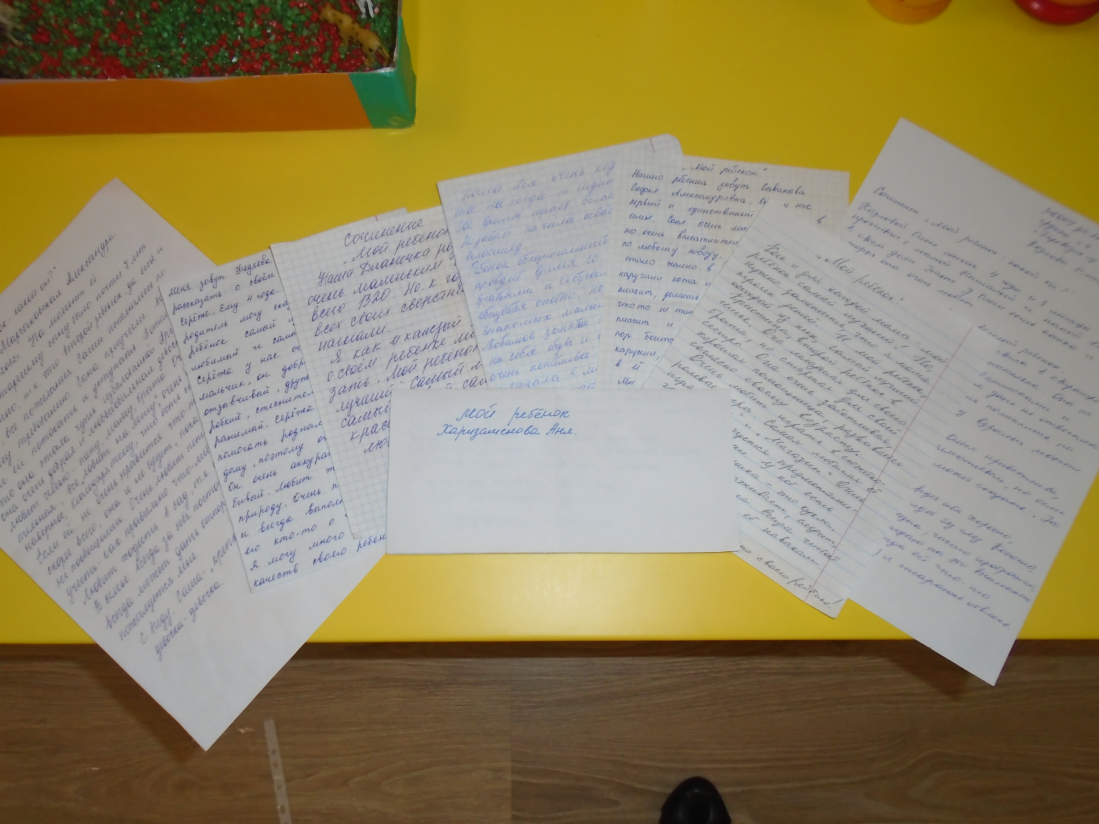
Родительские сочинения
«Мой ребёнок — какой он?»

Slide 10
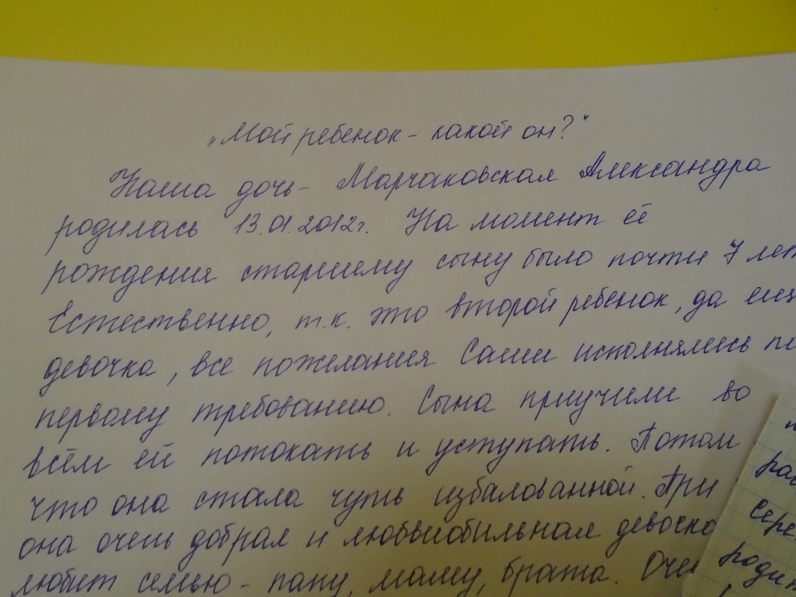
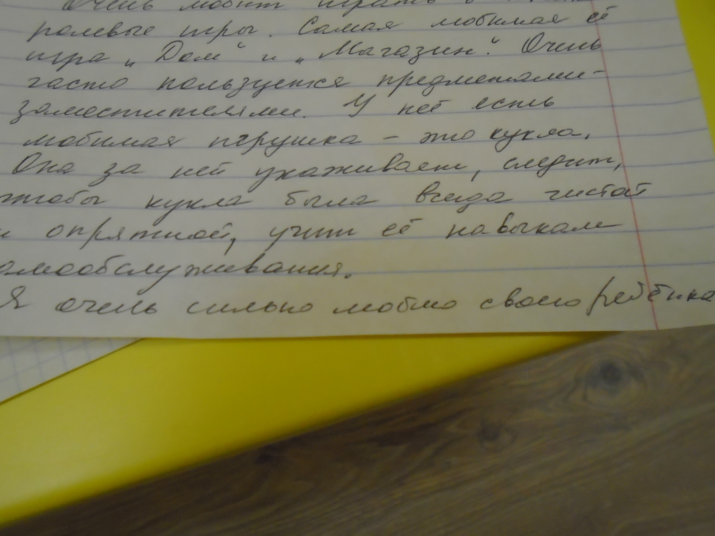
Родительское сочинение
«Мой ребёнок — какой он?»

Slide 11
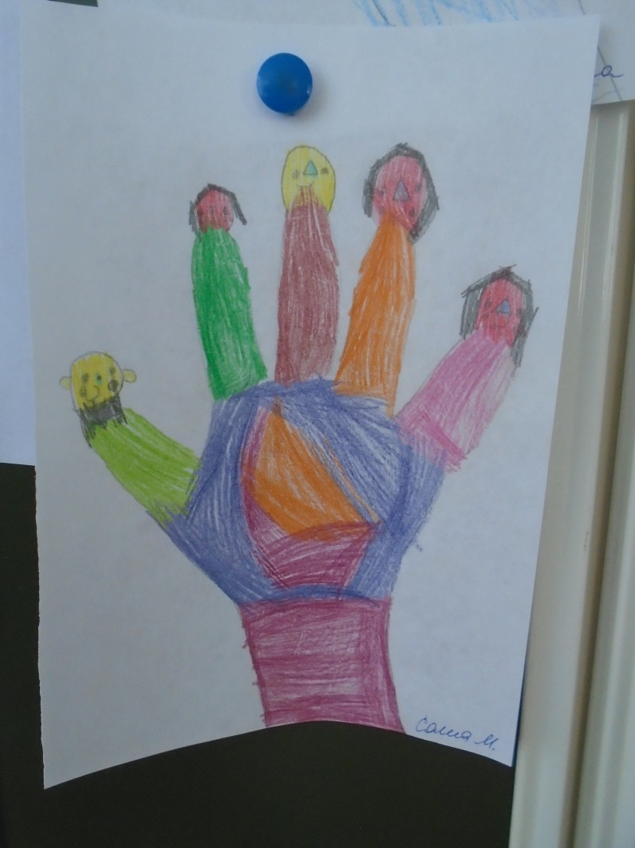
НОД
Беседы: «Выходной день в моей семье», «Определи возраст», «Как зовут моих родителей».
Чтение: Е. Пермяк «Мамина работа».
Игра: «Цветок добрых дел» (о том, как дети помогают родителям по дому», пальчиковая игра «Кто приехал?».
Лепка: «Мебель для моей семьи».
Рисование: «Пальчик-папа, пальчик – мама…»

Slide 12
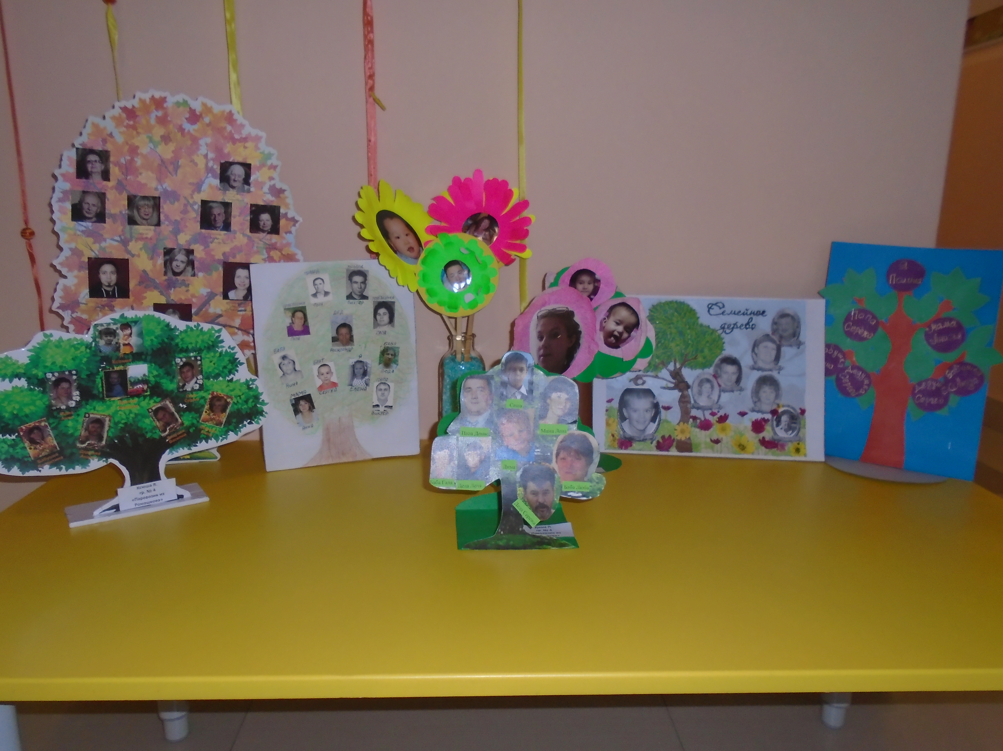
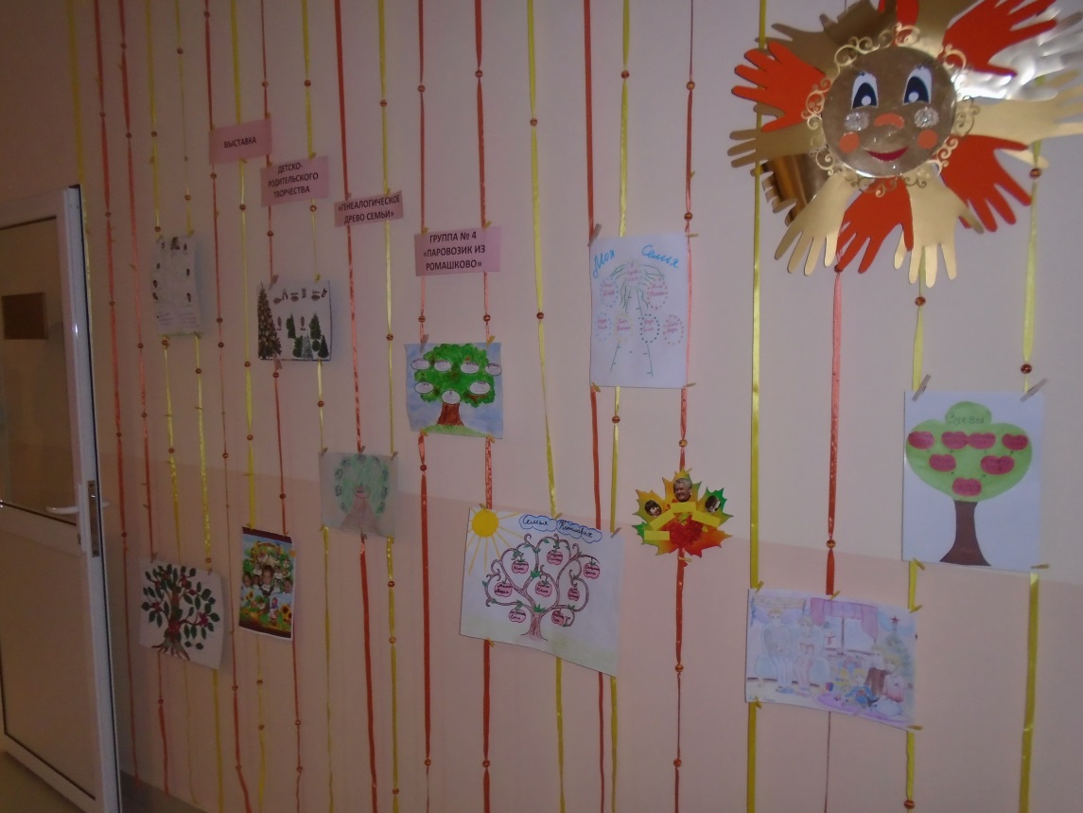
Выставка детско-родительского творчества «Генеалогическое древо моей семьи»

Slide 13
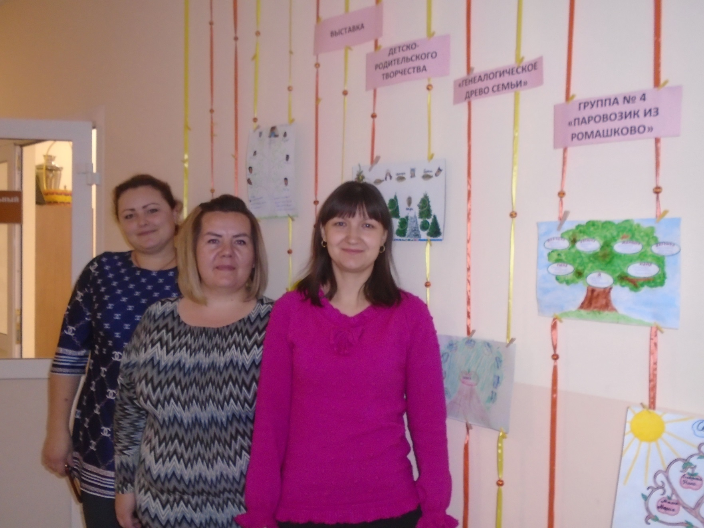
Выставка детско-родительского творчества «Генеалогическое древо моей семьи»

Slide 14
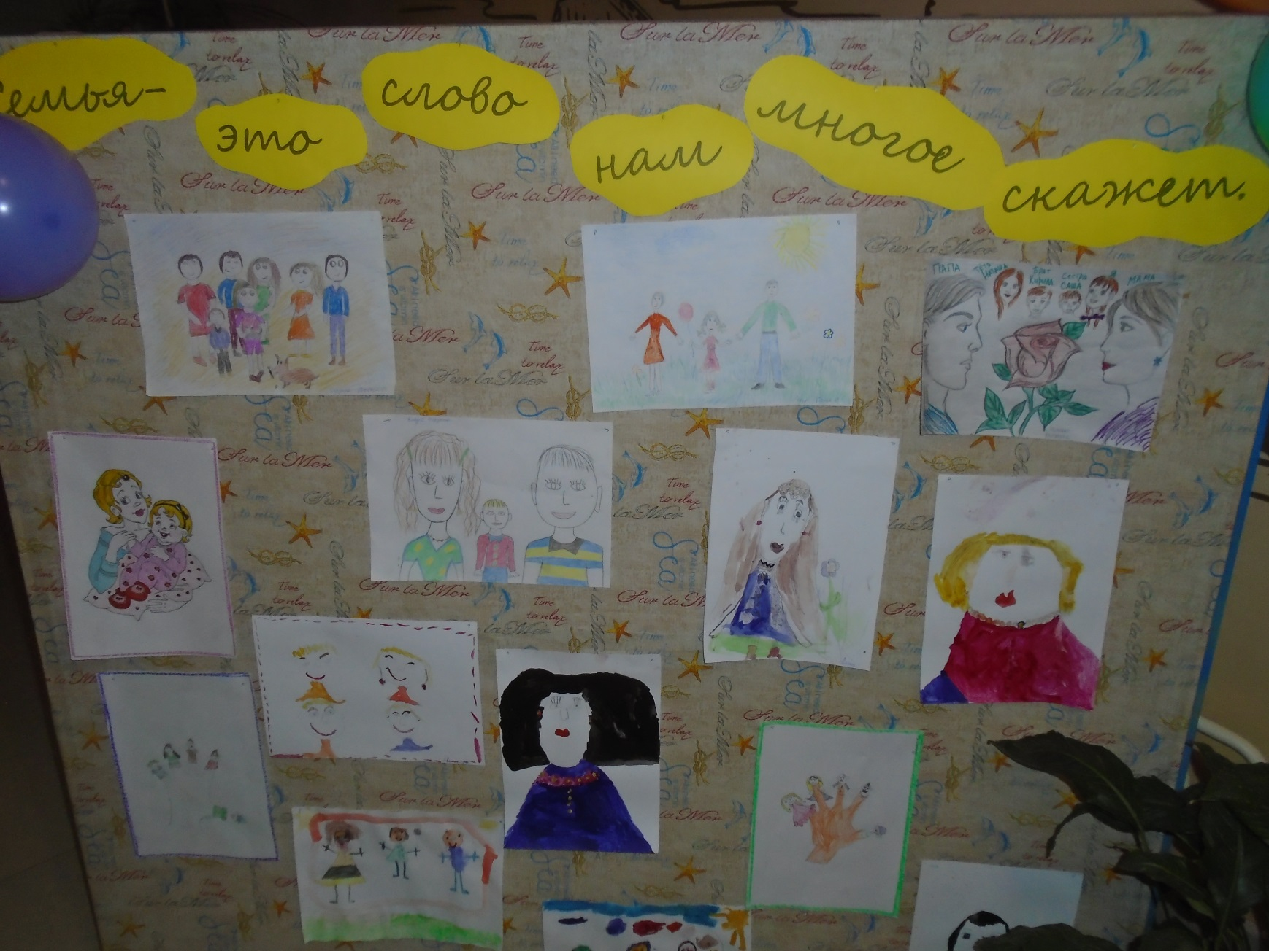
Выставка детского творчества «Рисунок моей семьи»

Slide 15
Рефлексия от родителей «Острова»

Slide 16
Рефлексия от родителей «Острова»

Slide 17
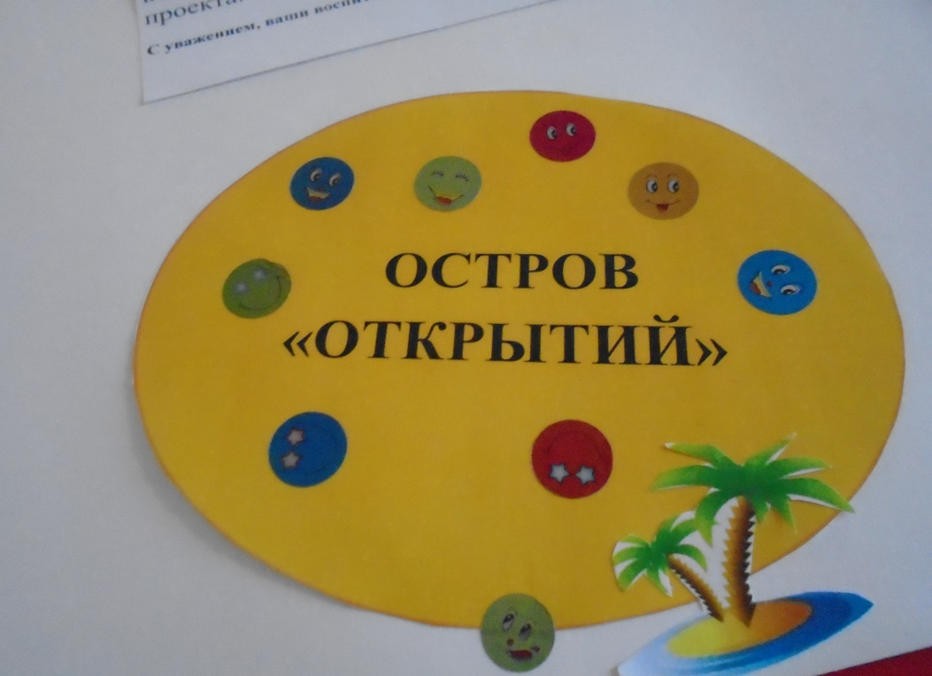
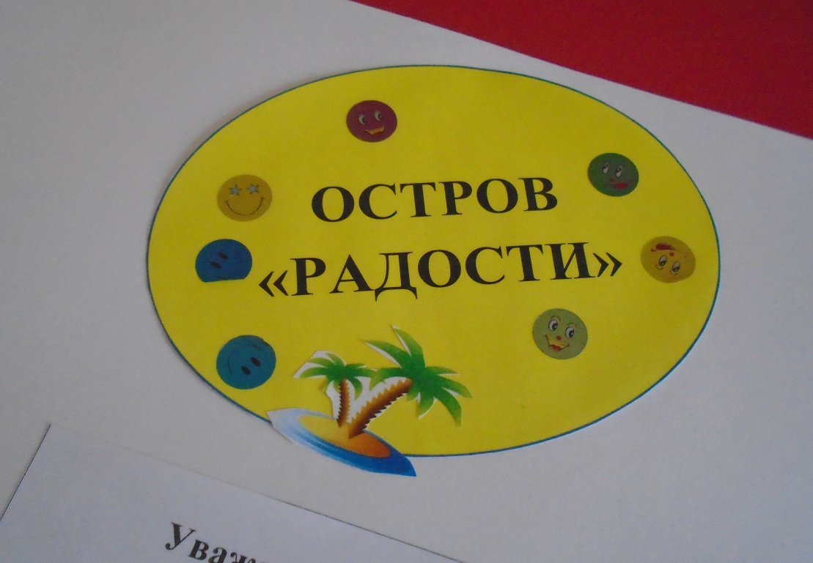
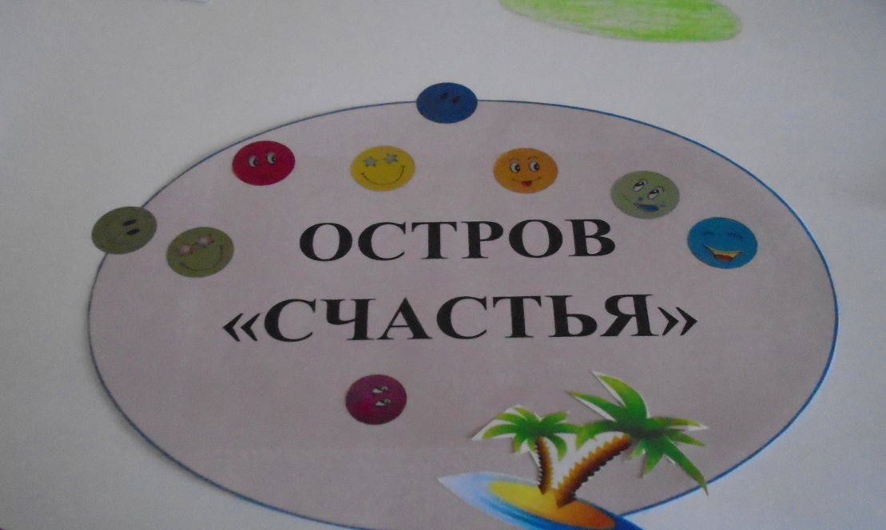
Рефлексия от родителей «Острова»

Slide 18
ВЫВОДЫ:
Таким образом, мы можем считать проект успешно реализованным, так как его цели и задачи были достигнуты в полном объёме.

Slide 19
СПАСИБО
ЗА ВНИМАНИЕ!

